Slide 1
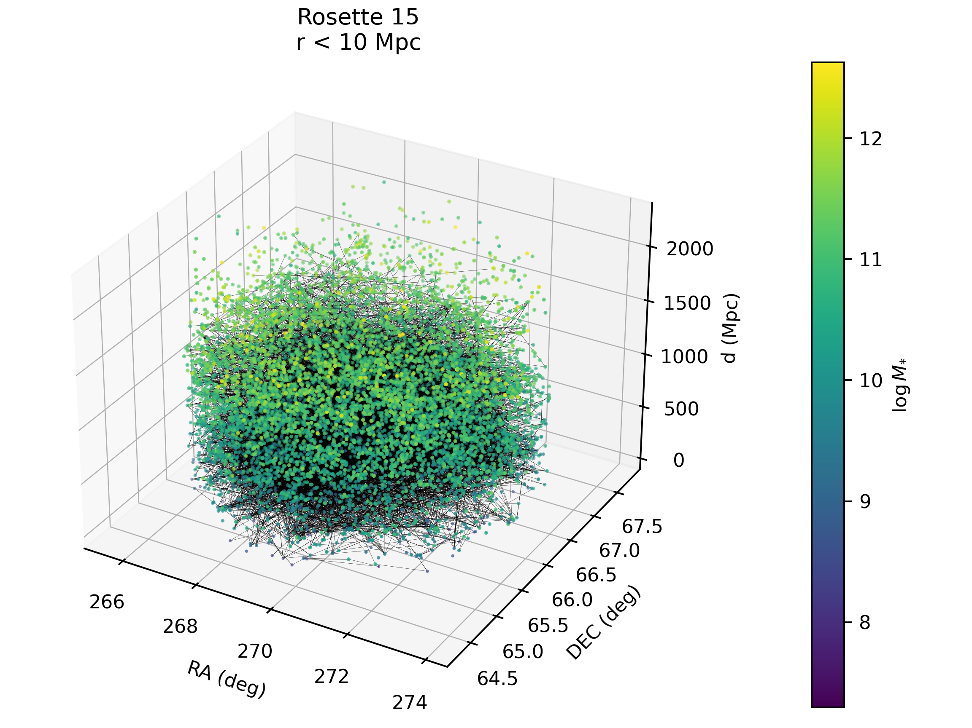
Seminario de astronomía – 27/11/2023
Estimación de masa estelar de galaxias con Graph Neural Networks
V. Torres-Gomez
Estimación de masa estelar de galaxias con Graph Neural Networks
Slide 1

Slide 2
Seminario de astronomía – 27/11/2023
Graph Neural Network (GNN)
V. Torres-Gomez
Estimación de la masa estelar de galaxias con Graph Neural Networks
Slide 1

Slide 3
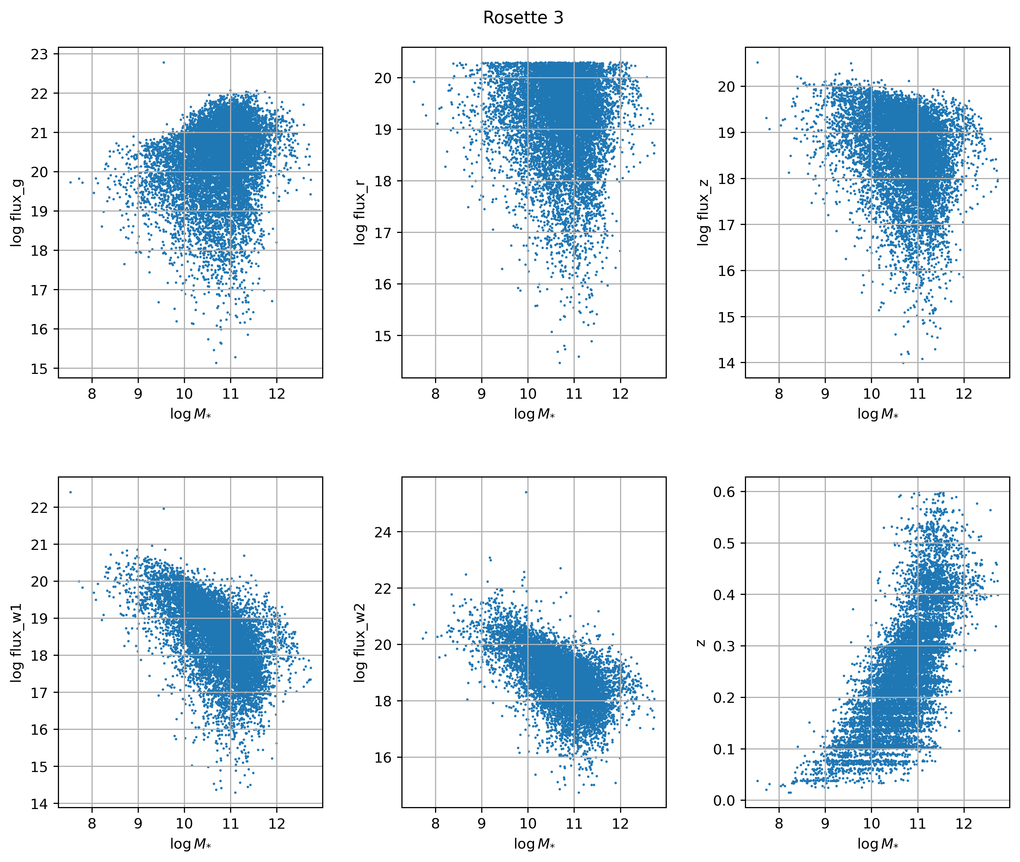
Seminario de astronomía – 27/11/2023
Modelo Lineal
Modelo lineal multivariable con flujos G, R, Z, W1, W2 y redshift Z
V. Torres-Gomez
Estimación de la masa estelar de galaxias con Graph Neural Networks
Slide 1

Slide 4
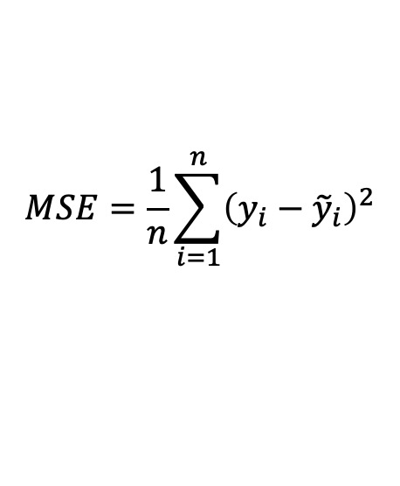
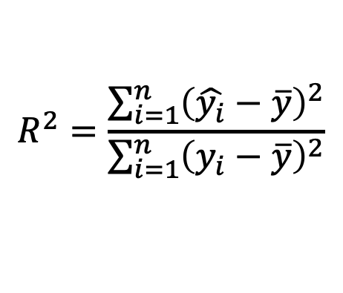
Seminario de astronomía – 27/11/2023
Función de pérdida: error cuadrático medio (MSE)
$$MSE=\frac{1}{n}\sum_{i=1}^{n}{{\left(y_{i}−{\tilde{y}}_{i}\right)}^{2}}$$
Coeficiente de correlación lineal R²
$$R^{2}=\frac{\sum_{i=1}^{n}{{\left(\hat{y_{i}}−\overline{y}\right)}^{2}}}{\sum_{i=1}^{n}{{\left(y_{i}−\overline{y}\right)}^{2}}}$$
V. Torres-Gomez
Estimación de la masa estelar de galaxias con Graph Neural Networks
Slide 1

Slide 5
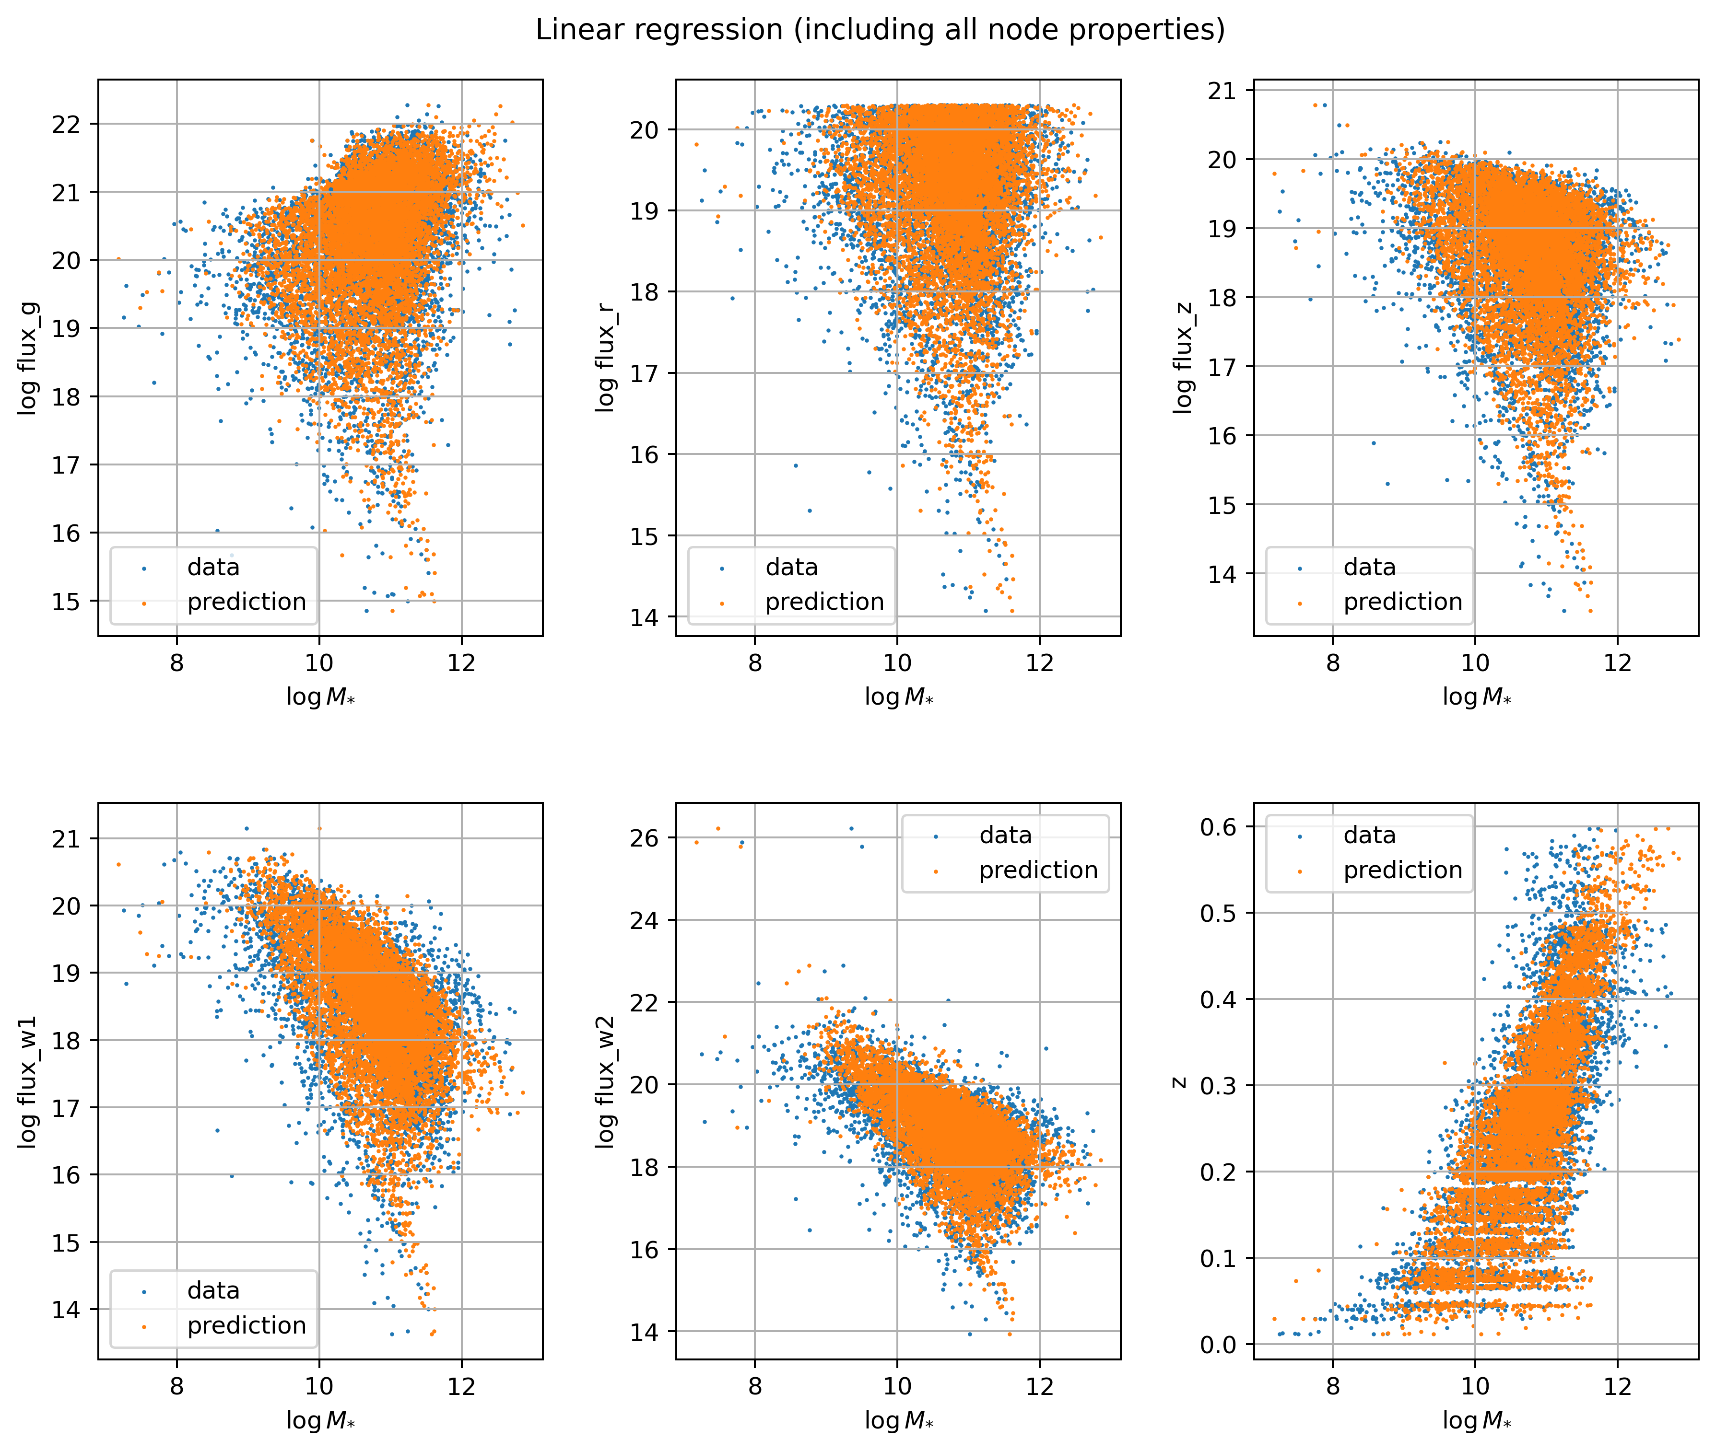
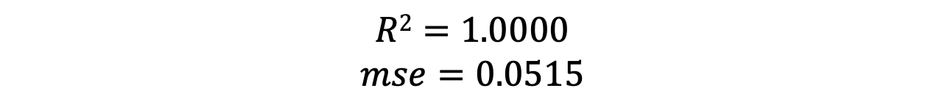
Seminario de astronomía – 27/11/2023
$$R2=1.0000$$
$$mse=0.0515$$
V. Torres-Gomez
Estimación de la masa estelar de galaxias con Graph Neural Networks
Slide 1

Slide 6
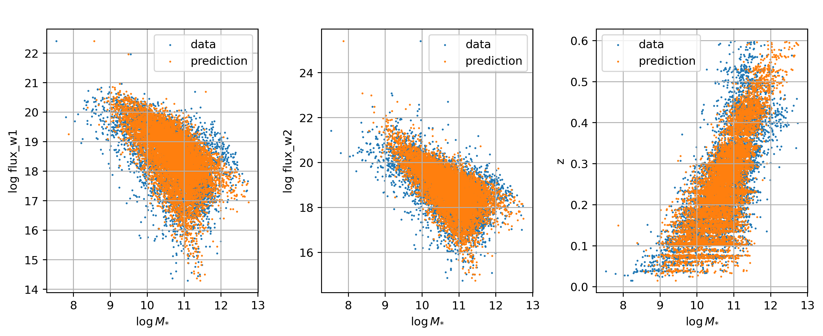
Seminario de astronomía – 27/11/2023
V. Torres-Gomez
Estimación de la masa estelar de galaxias con Graph Neural Networks
Slide 1

Slide 7
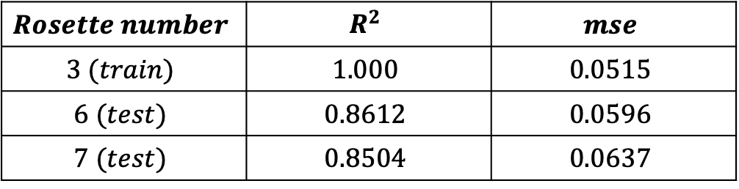
Seminario de astronomía – 27/11/2023
Modelo Lineal
Algunos resultados de prueba
$$Rosette number$$ | $$R^{2}$$ | $$mse$$
$$3 (train)$$ | $$1.000$$ | $$0.0515$$
$$6 (test)$$ | $$0.8612$$ | $$0.0596$$
$$7 (test)$$ | $$0.8504$$ | $$0.0637$$
V. Torres-Gomez
Estimación de la masa estelar de galaxias con Graph Neural Networks
Slide 1

Slide 8
Seminario de astronomía – 27/11/2023
Random Forest
Modelo RF con flujos G, R, Z, W1, W2 y redshift Z
V. Torres-Gomez
Estimación de la masa estelar de galaxias con Graph Neural Networks
Slide 1

Slide 9
Seminario de astronomía – 27/11/2023
$$mse=0.0515$$
V. Torres-Gomez
Estimación de la masa estelar de galaxias con Graph Neural Networks
Slide 1

